Slide 1
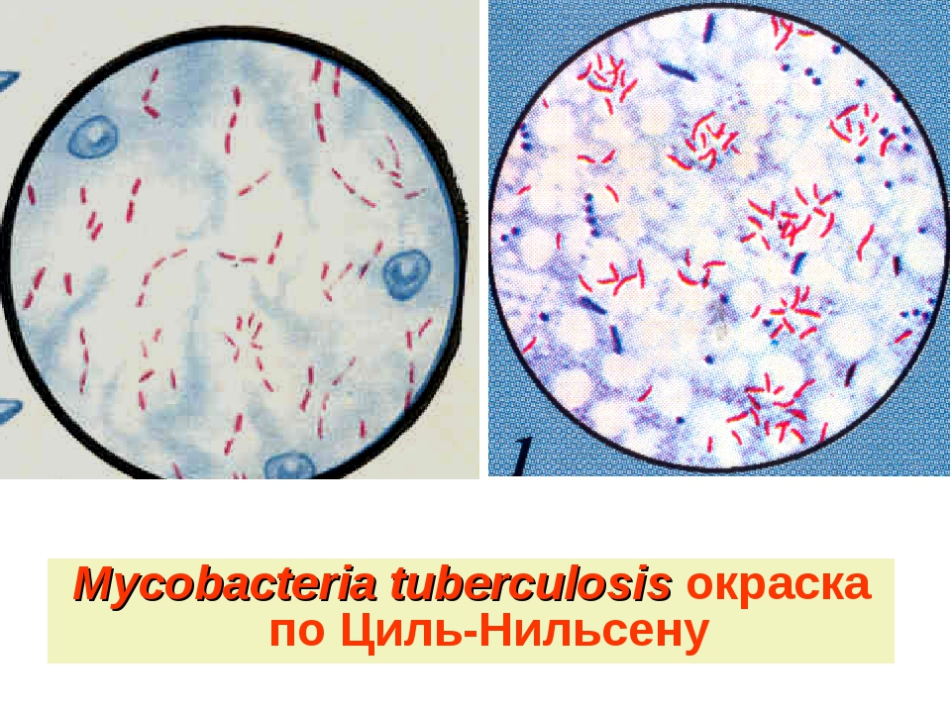
Микобактерии
Полиморфные микроорганизмы, образующие прямые или слегка изогнутые палочки, иногда ветвящиеся; возможно образование нитей наподобие мицелия.

Slide 2
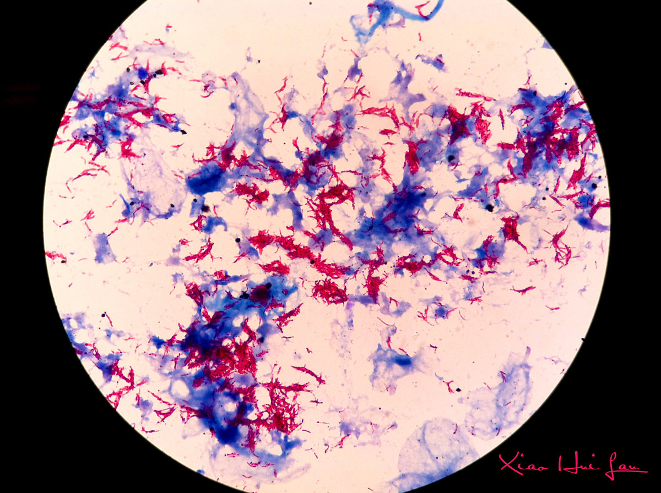
Таксономия микобактерий
Порядок
Actinomycetales
Семейство
Mycobacteriaceae
Род
Mycobacterium
M.tuberculosis
M.leprae
Сапрофиты
complex
(более 60 видов)

Slide 3
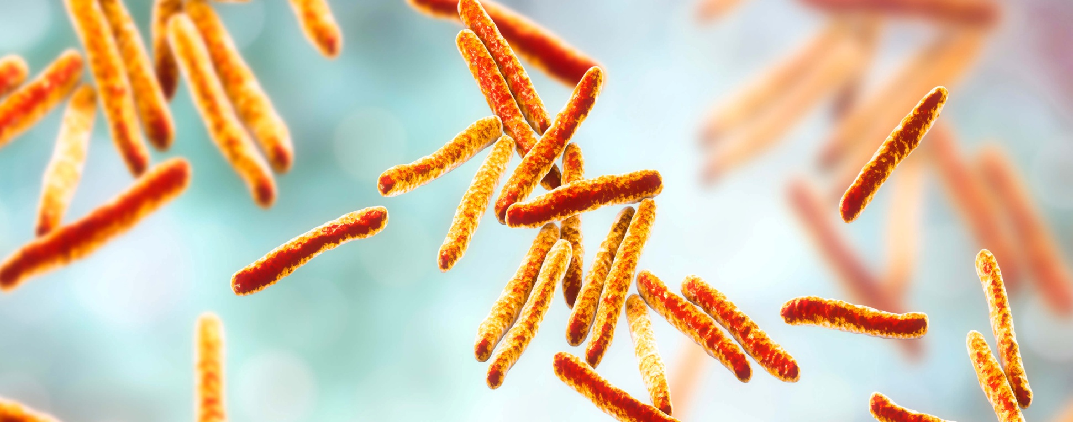
Родовой признак микобактерий — кислото-, спирто- и щелочеустойчивость, что обусловлено наличием большого количества липидов в клеточной стенке.

Slide 4
Особенность микобактерий
•заключается в строении клеточной стенки, которая содержит большое количество (более 60 %) разнообразных, специфичных липидов – миколовые кислоты, микозиды, сульфалипиды, корд-фактор и пр.
•Эта особенность определяет:
•неокрашиваемость обычными способами;
•медленное размножение и культуральные свойства;
•высокая устойчивость во внешней среде и чувствительность к УФ–лучам;
•высокая устойчивость к антибиотикам.

Slide 5
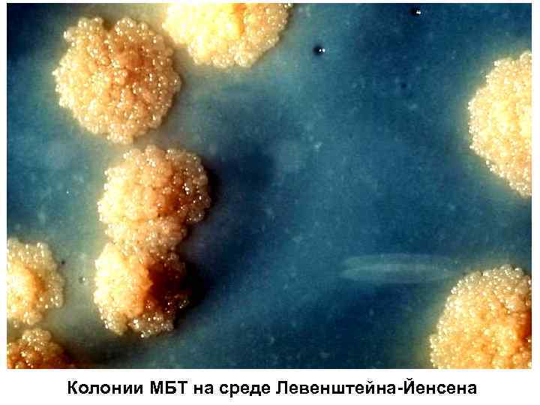
Культуральные свойства

Slide 6
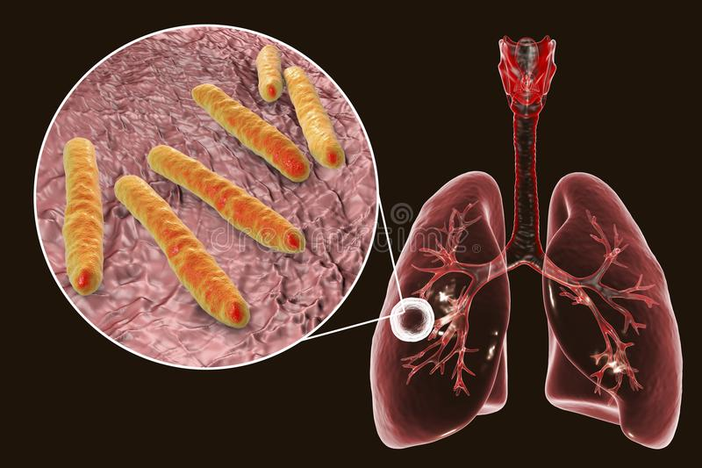
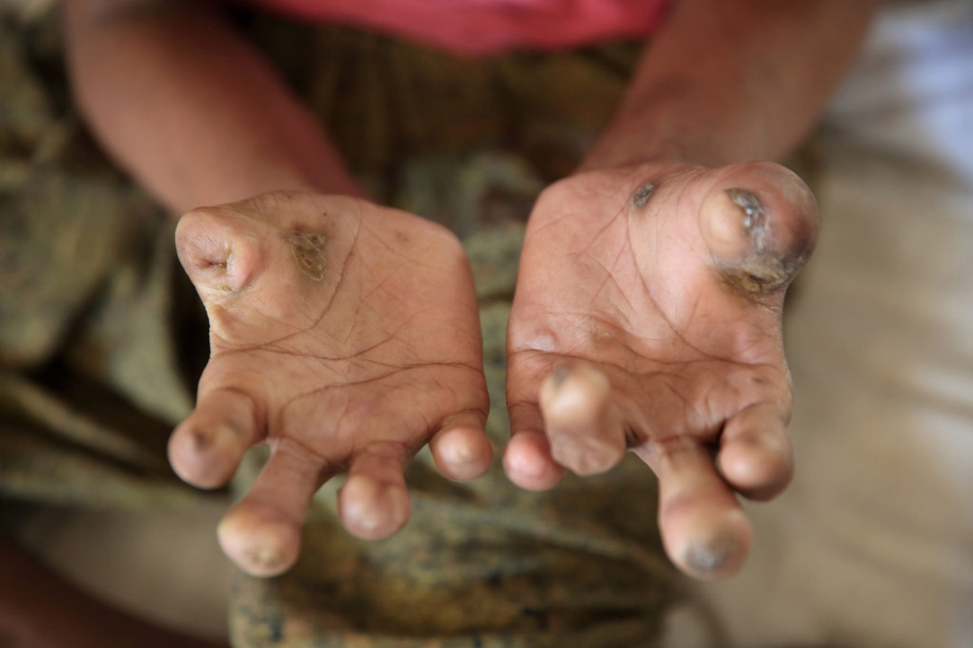
Вызываемые заболевания
Лепра
Туберкулез

Slide 7
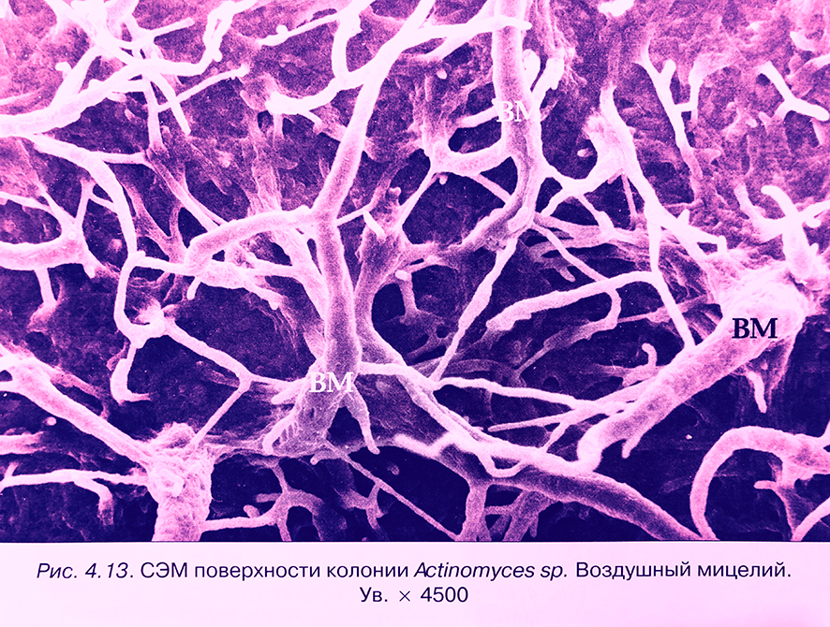
Актиномицеты
•Нитевидные, ветвистые клетки (филаменты), склонные к фрагментации и образованию палочковидных форм. Иногда формируется мицелий.
•Подавляющее большинство актиномицетов сапрофитные микроорганизмы.

Slide 8
Особенности актиномицетов
•высшие актиномицеты – эуактиномицеты размножаются спорами,
•низшие – проактиномицеты – спор не образуют, делятся фрагментацией мицелия.
•актиномицеты (стрептомицеты) способны вырабатывать антибиотические вещества - стрептомицин, эритромицин, неомицин.

Slide 9
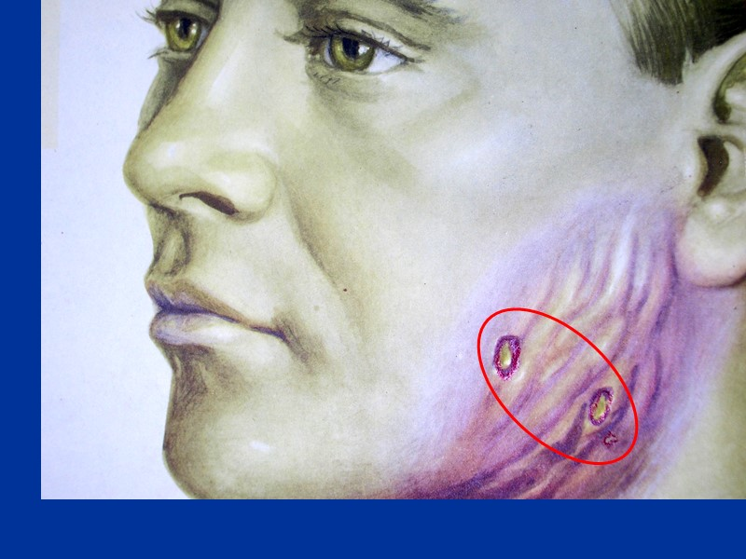
Actinomyces israelii
•Вызывает хроническую оппортунистическую инфекцию
•«излюбленные» участки проникновения в глубину тканей – воспаленная десна возле зуба мудрости или около разрушенных корней зубов, патологические десневые карманы при пародонтите.

Slide 10
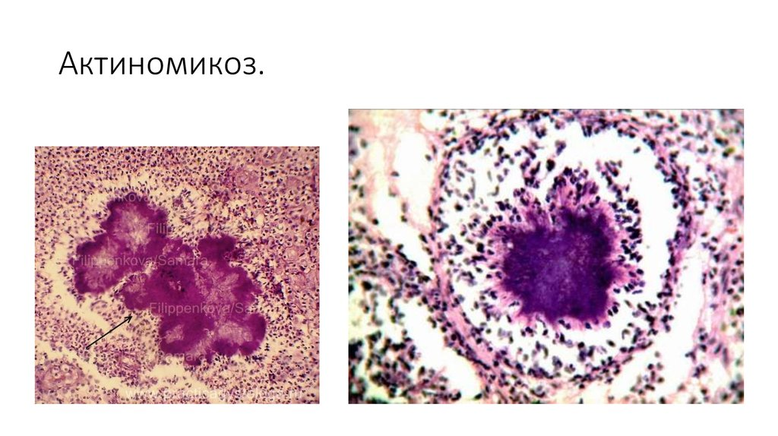
При актиномикозах в пораженном органе образуются специфические гранулемы – друзы.

Slide 11
Спирохеты
•Относятся к порядку Spirochaetales типа
Spirochaetes (от греч. speria — спираль, chaete — волосы).
•Подвижные извитые бактерии, спирально закрученные с помощью осевых фибрилл.
•Большая часть спирохет – свободно живущие микроорганизмы, обитают как сапрофиты и в организме человека.
•Патогенными для человека являются – трепонемы, лептоспиры и боррелии.

Slide 13
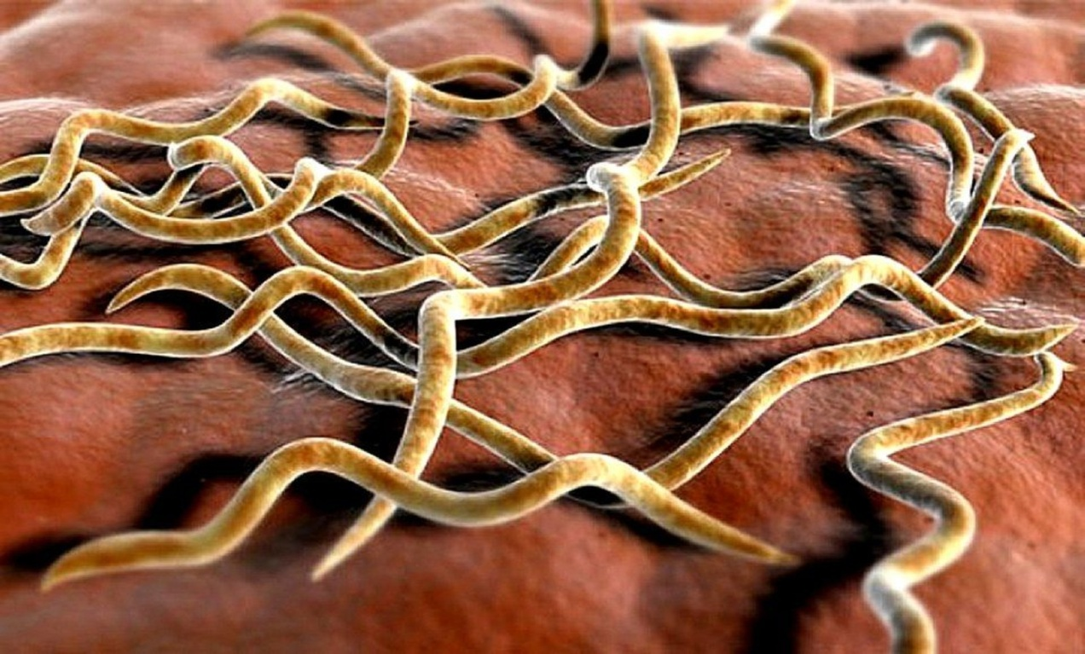
Особенности спирохет
•Способ передвижения – миофибриллы
•Тинкториальные свойства – плохое восприятие анилиновых красителей.
•Культуральные свойства – не культивируются

Slide 15
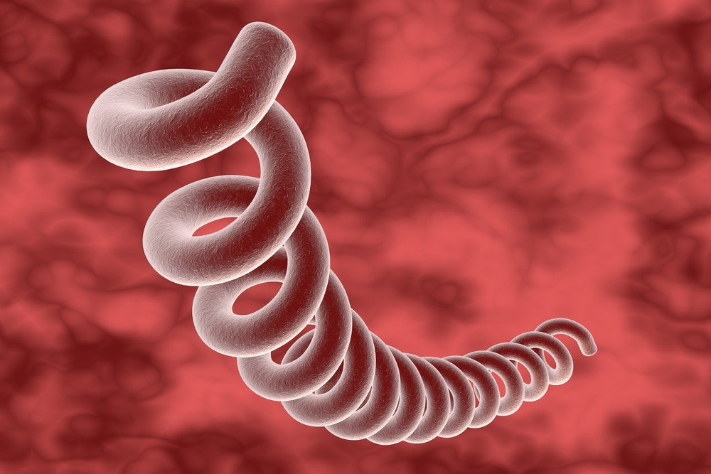
Трепонемы
•состоят из 8-14 одинаковых завитков, расстояние между завитками одинаковое, глубина завитков постоянная, бактерия имеет вид спирали или пружинки.
Treponema pallidum – возбудитель сифилиса - «Бледная трепонема»

Slide 16
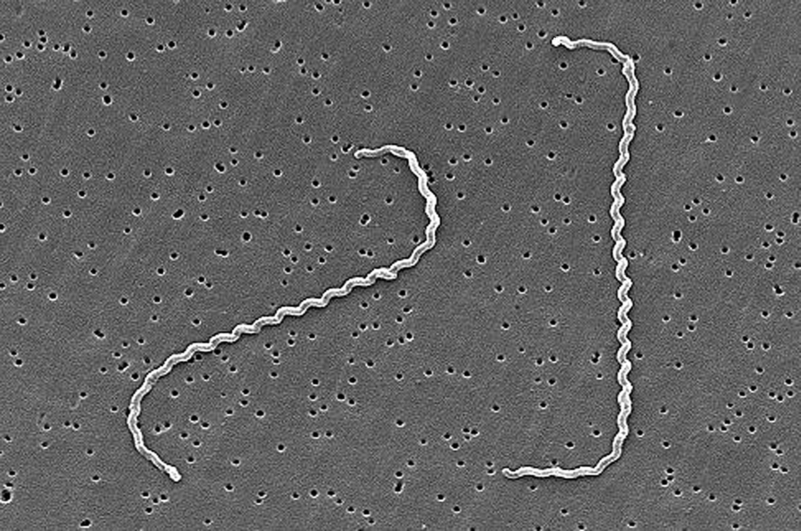
Лептоспиры (род Leptospira)
Число завитков 20—40. Первичные завитки плотно прилегают друг к другу, на концах клетки – пуговчатые утолщения, характерные только для лептоспир.
Лептоспироз - острая зоонозная природноочаговая инфекция, с поражением капилляров печени, почек и центральной нервной системы, с развитием интоксикации, геморрагического синдрома и желтухи.

Slide 17
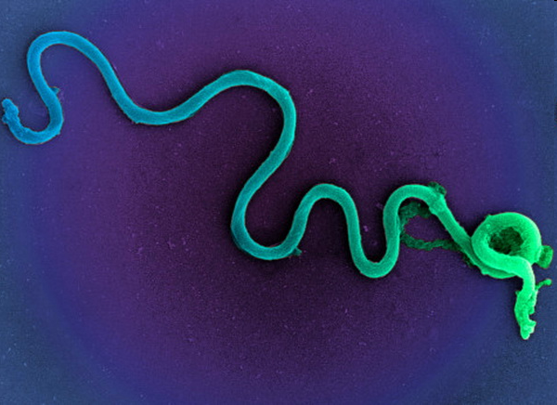
Боррелии
•Род Borrelia включает более 30 видов спирохет.
•Непатогенный вид В.buccalia входит в состав постоянной микрофлоры полости рта.
•Патогенные виды вызывают как антропонозные (возвратный тиф), так и зоонозные (эндемический возвратный тиф, болезнь Лайма) инфекционные заболевания с трансмиссивным путем передачи возбудителей через клещей и вшей.
•имеют 3-8 неодинаковых завитков, с разной глубиной, концы заострены.
•При микроскопировании они выглядят как «нитка,
брошенная на поверхность».

Slide 18
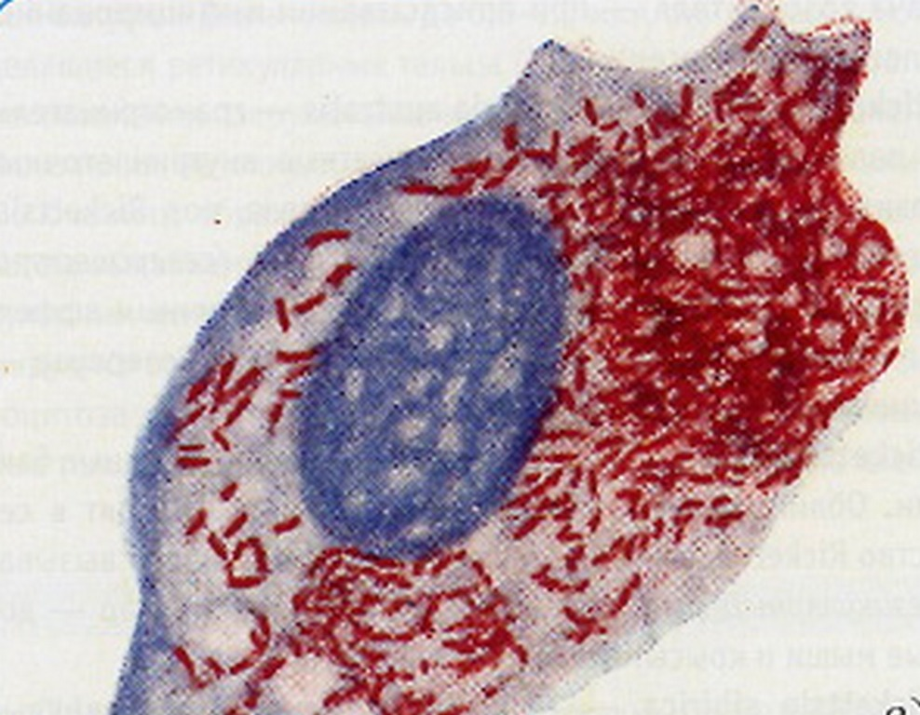
Риккетсии
•это мельчайшие бактерии, обитающие в кишечнике членистоногих.
•названы в честь американского микробиолога Г. Риккетса, который открыл возбудителя одного из риккетсиозов – пятнистую лихорадку и погиб от этой инфекции.
Подавляющее большинство риккетсий патогенны для человека.

Slide 19
Род Rickettsia
•В состав рода входит 20 видов, которые выделены в две группы:
•сыпного тифа R.prowazekii — возбудитель эпидемического, передаваемого вшами, сыпного тифа и болезни Брилла.
R. typhi —возбудитель эндемического (крысиного или блошиного) сыпного тифа.
•клещевой пятнистой лихорадки - остальные 18 видов.

Slide 20
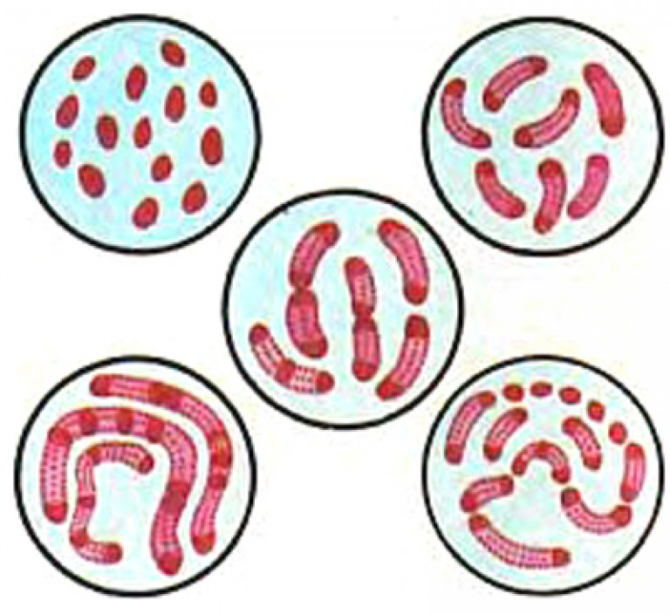
Особенности риккетсий
•Не способны синтезировать НАД («энергетические» облигатные внутриклеточные паразиты, не способные к росту на питательных средах)
•Полиморфизм – существуют в виде кокков, палочек, нитевидных форм.

Slide 21
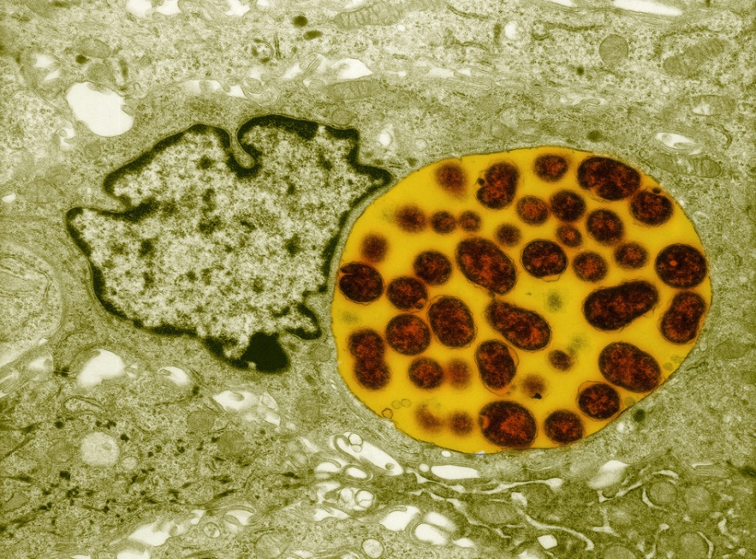
Хламидии
•мелкие сферические бактерии, имеющие широкий спектр хозяев, размножающиеся внутриклеточно.
Хламидиозы принадлежат к числу наиболее распространенных инфекционных заболеваний человека

Slide 22
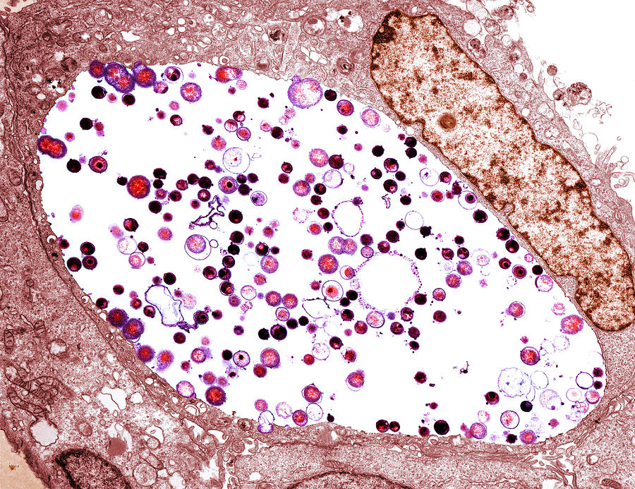
Особенности хламидий
•отсутствие в клеточной стенке пептидогликана;
•наличие своеобразного жизненного цикла (элементарные и ретикулярные тельца);
•неспособность синтезировать АТФ (облигатные внутриклеточные «энергетические» паразиты)
•плеоморфизм - кокковидные формы, различные по размеру, тинкториальным свойствами и пр.

Slide 23
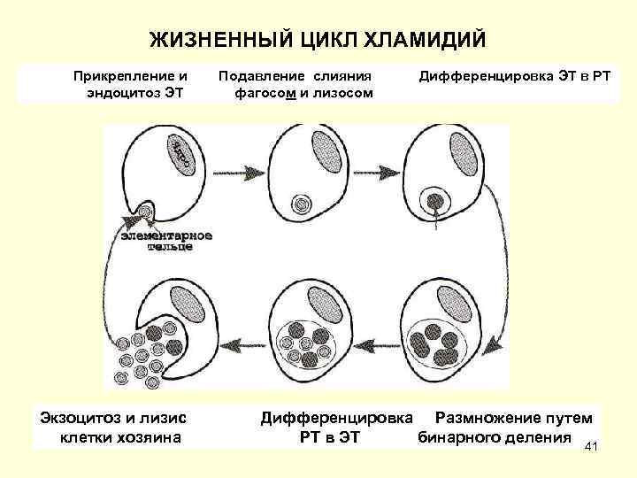

Slide 24
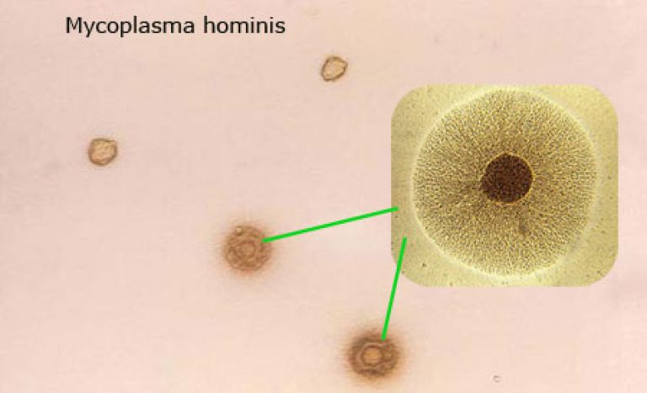
Микоплазмы (класс Mollicutes)
•самые мелкие свободноживущие бактерии, не имеющие клеточной стенки.
•широко распространены в природе
•М.рneumonia – возбудитель «атипичной» пневмонии, М.hominis и U.urealytikum - вызывают урогенитальные заболевания.

Slide 26
Особенности микоплазм
•отсутствие пептидогликана (имеют трехслойноую липидную мембрану, которая поддерживает осмотическую прочность);
•ауксотрофность по холестерину, что обусловливает их мембранный паразитизм (облигатные внутриклеточные паразиты).
•выраженный плеоморфизм в результате десинхронизации роста и деления клеток (могут многократно реплицировать свой геном, образуя удлиненные клетки, которые, дают ветвящиеся нити).

